Slide 1
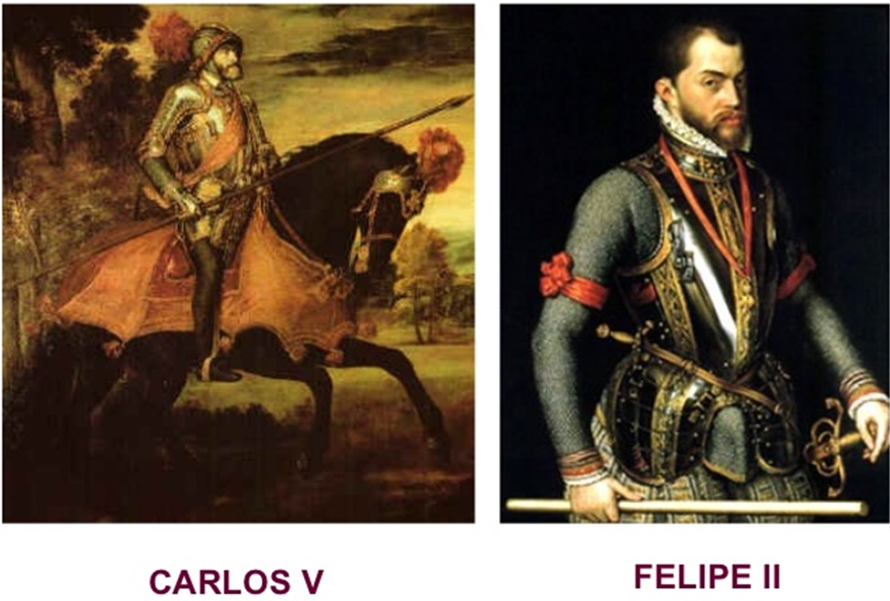
A CONFIGURACIÓN DO IMPERIO ESPAÑOL NO SÉCULO XVI
(A herdanza de Carlos I, os cambios en tempos de Felipe II: rebelión en Flandres, incorporación de Portugal, guerra contra Inglaterra)

Slide 2
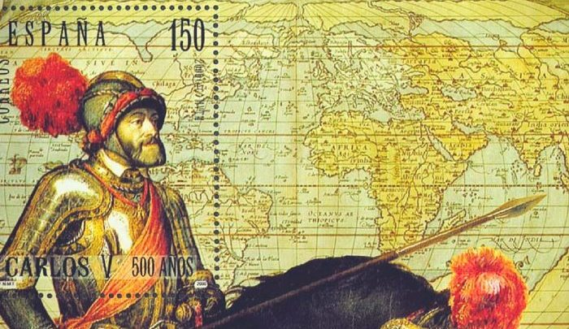
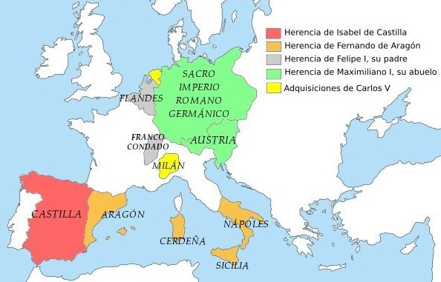
A herdanza de Carlos I.
Entre 1515-19, Carlos de Habsburgo recibiu como herdanzas dos seus pais (Xoana a Tola e Filipe o Fermoso) e avós (Reis Católicos e reis da Casa de Austria e de Borgoña) numerosos territorios espallados por Europa (Coroa de Castela, Coroa de Aragón, condados e ducados de Austria e Flandres…) e por América.
Ademais, en 1519 foi elixido emperador do Sacro Imperio Xermánico (co nome de Carlos V como emperador).
Este enorme conxunto de territorios sufriría diferentes modificacións ao longo do tempo, pero subsistiu no seu núcleo principal ata 1700, cando faleceu sen descendencia o derradeiro dos Austrias españois, Carlos II.

Slide 3
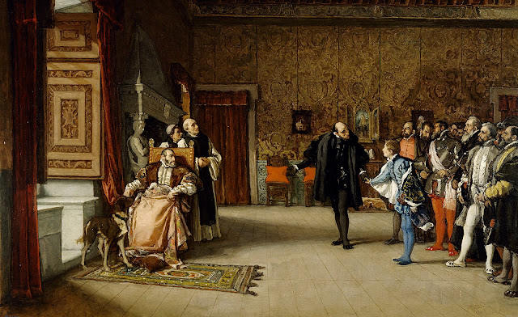
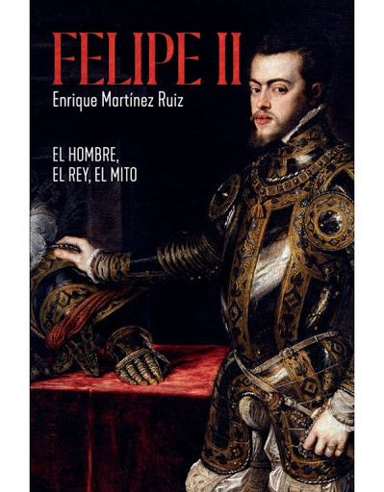
Os cambios en tempos de Filipe II.
Entre 1555-56, Carlos I, ante a dificultade de manter baixo unha soa persoa tantos territorios e por problemas de saúde, abdicou deixando ao seu fillo Filipe II a maior parte dos seus reinos, agás os territorios austríacos e a dignidade imperial que cedeu ó seu irmán Fernando.
Durante o seu reinado a herdanza recibida foi aumentada e sufriu modificacións, sostendo numerosas guerras para manter a súa hexemonía en Europa. Entre os acontecementos destacan:
Rebelión en Flandres
Incorporación de Portugal
Guerra contra Inglaterra

Slide 4
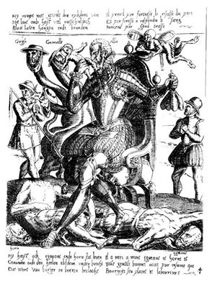
Rebelión en Flandres.
Flandres era unha das dezasete provincias que conformaban os Países Baixos. No século XVI a doutrina protestantes espallouse por todos eles.
A intolerancia católica do rei Filipe II provocou revoltas e motíns contra a súa autoridade. A pesar da acción represiva exercida polo duque de Alba, a rebelión non cedeu.
En 1579 as provincias do norte, encabezadas por Holanda, non renunciaron ao protestantismo e lograron sacudirse o dominio español formando as Provincias Unidas baixo o liderado de Guillerme de Orange (Unión de Utrecht) e consolidaron a súa posición grazas ao apoio inglés.
Nas provincias do sur, o protestantismo foi erradicado manténdose na obediencia católica e baixo a soberanía de Filipe II (Unión de Arras).
Duque de Alba comendo nenos holandeses.

Slide 5
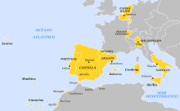
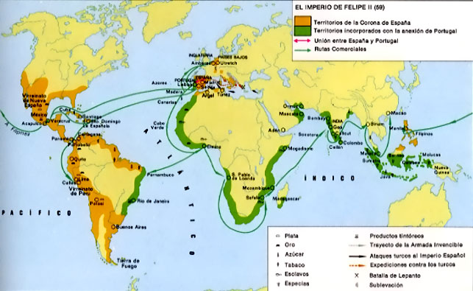
Incorporación de Portugal.
En 1580 morreu sen descendentes directos o rei de Portugal e Filipe II reclamou o trono por ser fillo dunha princesa portuguesa.
Empregando a diplomacia e o exército, conseguiu que en 1581 as Cortes portuguesas o recoñecesen como rei, xurando este manter as súas liberdades e institucións propias.
A integración de Portugal significou, ademais da unidade peninsular, a incorporación do seu enorme imperio con posesións en África, Asia e América; naqueles momentos podíase dicir que nos dominios de Filipe II non se poñía o sol.

Slide 6
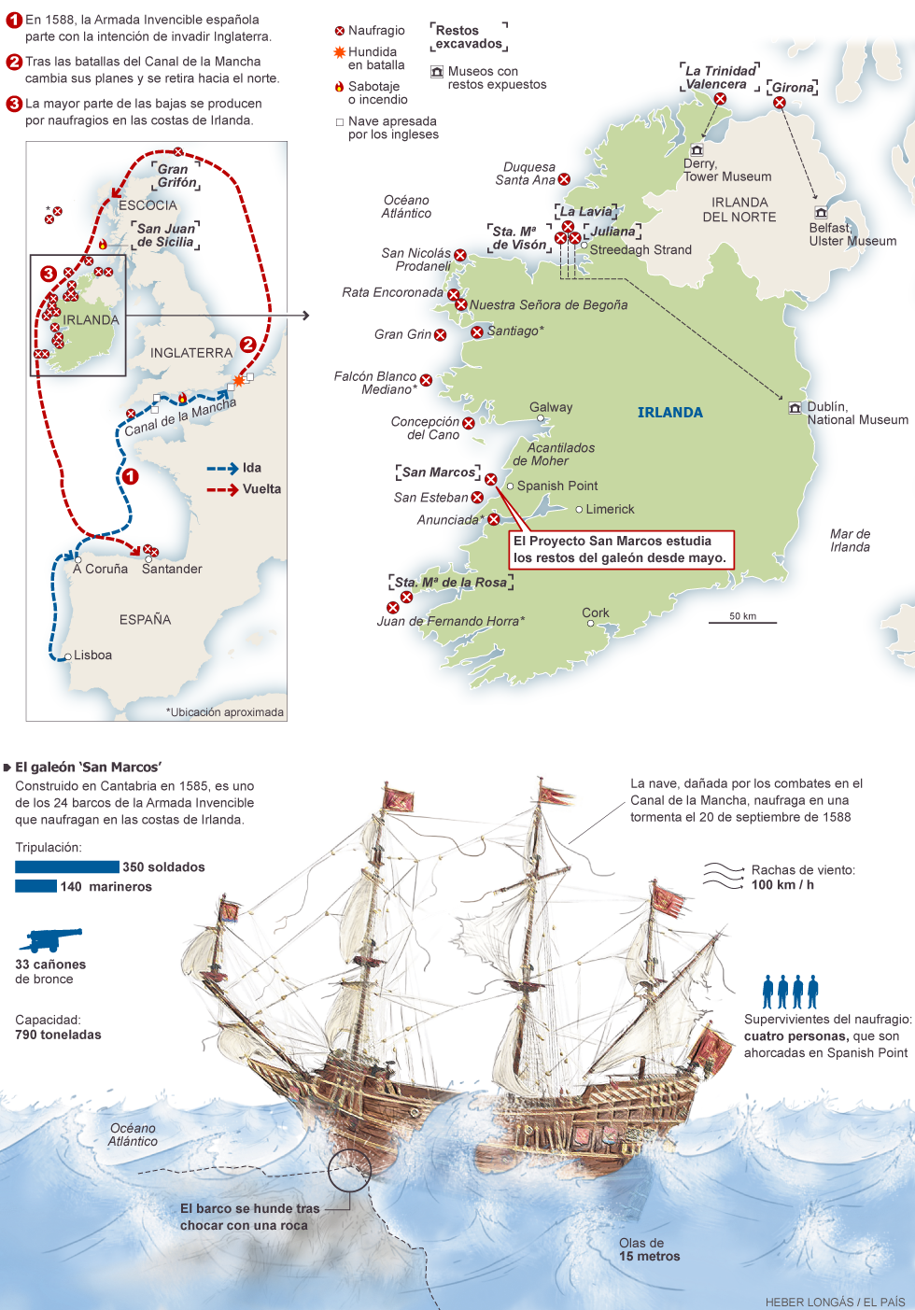
Guerra contra Inglaterra.
Motivos relixiosos (cisma anglicano), políticos (apoio aos rebeldes protestantes dos Países Baixos, execución da raíña de Escocia, a católica María Estuardo) e económicos (ataques dos ingleses ás colonias e frotas americanas) decidiron a Filipe II a organizar a invasión e conquista de Inglaterra.
Para logralo formou en 1588 a Grande Armada* que debía ir ata os Países Baixos para embarcar alí os terzos españois e asaltar Inglaterra, pero a operación foi un fracaso. Como represalia, os ingleses enviaron unha flota capitaneada por Drake en 1589 que atacou A Coruña, Lisboa e as Azores.
O enfrontamento manteríase constante ata a morte de Filipe II

